Slide 1
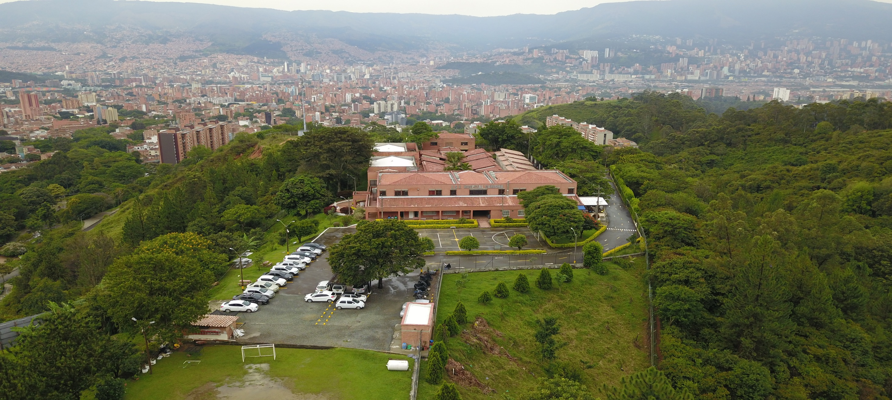
E.S.E. Hospital Carisma

Slide 2
AGENDA
Informe Asistencial
Informe Financiero
Informe Política de Participación Social
Informe Proyectos
5. Inquietudes y preguntas
6. Retos

Slide 3
1. Informe Asistencial
Enero-Septiembre 2021
vs
Enero-Septiembre 2022

Slide 17
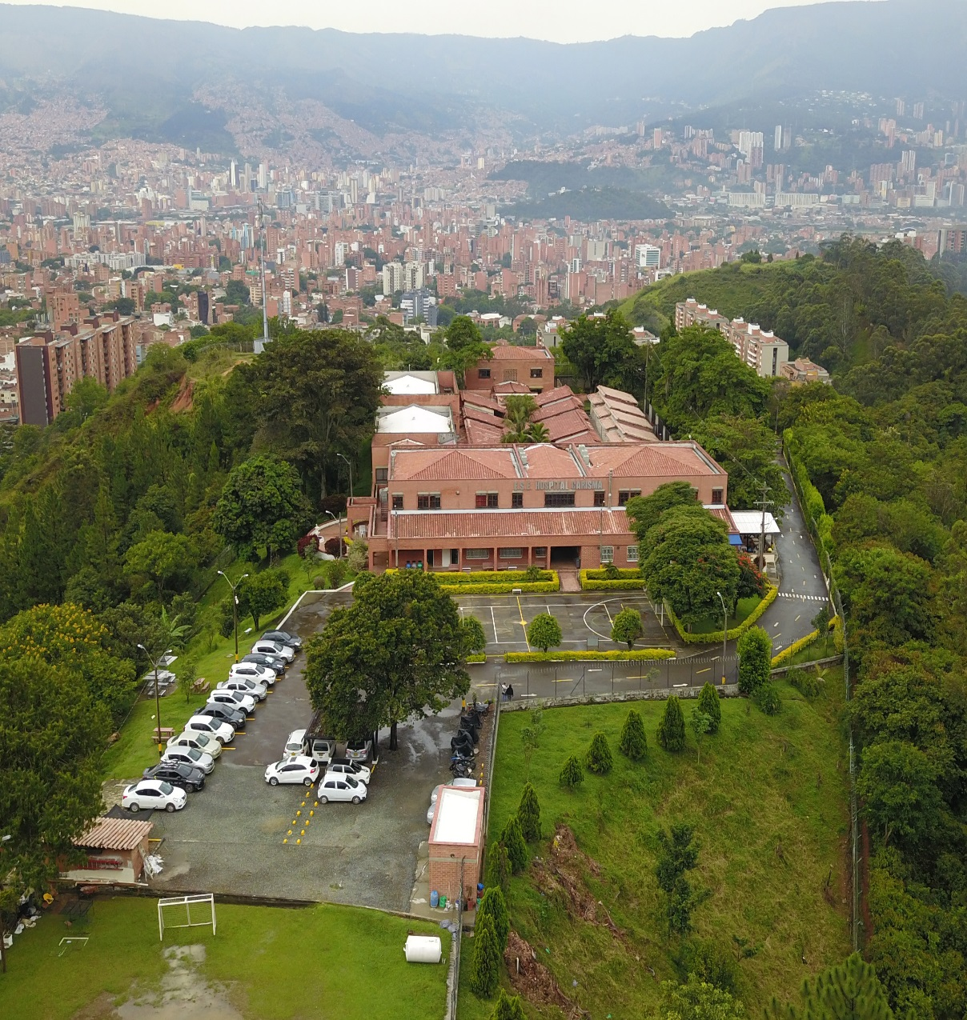
2. Informe Financiero
01 de enero de 2022 al 30 de septiembre de 2022

Slide 18
Conjunto Estados Financieros
Estado de situación financiera
(acumulado a 30 de septiembre de 2022)
Estado de resultados
(entre el 01 de enero y 30 de septiembre de 2022)
Estado de cambios en el patrimonio
Estado de flujos de efectivo
Revelaciones a los estados financieros

Slide 19
Estructura
Financiera
2022 - 2021
Grupo | V.2022 | V.2021 | Diferencia | Margen
Activo | 23.999.850.156 | 25.212.476.096 | -1.212.625.939 | -4,81%
Pasivo | 3.500.799.048 | 2.861.801.419 | 638.997.629 | 22,33%
Patrimonio | 20.499.051.108 | 22.350.674.676 | -1.851.623.568 | -8,28%

Slide 20
Estado de Situación Financiera – Composición activo
Detalle | EFECTIVO Y EQ DE EFECTIVO | INVERSIONES | CUENTAS POR COBRAR | INVENTARIOS | PROPIEDAD, PLANTA Y EQUIPO | OTROS ACTIVOS
V.2022 | 160.520.167 | 36.016.268 | 1.901.797.054 | 151.264.082 | 21.650.218.837 | 100.033.748
V.2021 | 456.807.643 | 32.016.268 | 2.827.626.888 | 130.199.306 | 21.644.035.869 | 121.790.123
Variación | -296.287.476 | 4.000.000 | -925.829.834 | 21.064.776 | 6.182.968 | -21.756.374
Margen | -64,86% | 12,49% | -32,74% | 16,18% | 0,03% | -17,86%

Slide 21
Estado de Situación Financiera – Composición pasivo

Slide 22
Cartera por prestación de servicios y cuotas partes
Servicios de salud aseguradoras ACTIVAS
Entidad | Corriente | No Corriente | Bruto | Deterioro | Neto | Margen
Savia Salud | 1.145.433.363 | 571.281.394 | 1.716.714.757 | -165.269.931 | 1.551.444.826 | 65,92%
Otros | 262.531.399 | 35.011.775 | 297.543.174 | 0 | 297.543.174
Subtotal | 1.407.964.762 | 606.293.169 | 2.014.257.931 | -165.269.931 | 1.848.988.000
Servicios de salud aseguradoras en LIQUIDACIÓN
Entidad | Contributivo | Subsidiado | Bruto | Deterioro | Neto | Margen
Saludcoop | 197.592.197 | 30.032.732 | 227.624.929 | -217.735.358 | 9.889.571 | 33,72%
Cafesalud | 282.517.562 | 105.749.543 | 388.267.105 | -368.682.036 | 19.585.068
Cruz Blanca | 278.840.935 | 31.729.216 | 310.570.151 | -292.884.166 | 17.685.985
Medimas | 104.033.979 | 0 | 104.033.979 | -97.098.905 | 6.935.074
Subtotal | 862.984.674 | 167.511.491 | 1.030.496.164 | 976.400.466 | 54.095.699
Cuotas partes pensionales
Entidad | Corriente | No Corriente | Bruto | Deterioro | Neto | Margen
Gobernación de Antioquia | 988.576 | 0 | 988.576 | 0 | 988.576 | 0,36%
Otras entidades | 10.018.359 | 0 | 10.018.359 | 0 | 10.018.359
Subtotal | 11.006.935 | 0 | 11.006.935 | 0 | 11.006.935
Cartera neta servicios de salud y cuotas partes |  |  | 3.055.761.030 | 1.141.670.397 | 1.914.090.633

Slide 23
Estado de Resultados 2022 – 2021 (Comparativo)
 | DETALLE | Sep 2022 | Sep 2021 | Variación $ | Margen %
+ | Ingresos por servicios de salud | 5.266.542.552 | 5.942.905.985 | -676.363.433 | -11%
- | Costos por servicios de salud | 4.357.998.630 | 4.524.919.264 | -166.920.634 | -4%
 | RESULTADO BRUTO | 908.543.922 | 1.417.934.321 | -509.390.399 | -36%
- | Salarios, beneficios a empleados, seguridad social y parafiscales | 2.146.006.973 | 1.472.030.188 | 673.976.785 | 46%
- | Gastos generales | 856.368.661 | 761.379.381 | 94.989.281 | 12%
- | Impuestos, contribuciones y tasas | 66.161.576 | 64.961.408 | 1.200.168 | 2%
- | Depreciaciones y amortizaciones | 84.059.773 | 53.389.458 | 30.670.315 | 57%
 | RESULTADO OPERACIONAL | -2.263.930.181 | -945.881.828 | -1.318.048.353 | 139%
+ | Transferencias y subvenciones | 1.150.307.420 | 471.304.314 | 679.003.106 | 144%
+ | Ingresos financieros y diversos | 206.945.021 | 86.392.281 | 120.552.740 | 140%
- | Gastos financieros y diversos | 187.623.795 | 122.212.774 | 65.411.020 | 54%
 | RESULTADO DEL EJERCICIO | -1.094.301.535 | -510.398.007 | -583.903.528 | 114%

Slide 24
Estado de Resultados 2022 - 2021 (Unidades Funcionales)
 |  | Enero a Septiembre 2022 |  |  |  | Enero a Septiembre 2021
 | DETALLE | Carisma | Proyectos | Ejercicio |  | Carisma | Proyectos | Ejercicio
+ | Ingresos por servicios de salud | 5.266.542.552 | 0 | 5.266.542.552 |  | 4.480.342.735 | 1.462.563.250 | 5.942.905.985
- | Costos por servicios de salud | 3.750.621.364 | 607.377.266 | 4.357.998.630 |  | 3.428.446.376 | 1.096.472.888 | 4.524.919.264
 | RESULTADO BRUTO | 1.515.921.188 | -607.377.266 | 908.543.922 |  | 1.051.843.959 | 366.090.362 | 1.417.934.321
- | Salarios, beneficios a empleados, seguridad social y parafiscales | 2.146.006.973 | 0 | 2.146.006.973 |  | 1.472.030.188 | 0 | 1.472.030.188
- | Gastos generales | 856.368.661 | 0 | 856.368.661 |  | 761.379.381 | 0 | 761.379.381
- | Impuestos, contribuciones y tasas | 66.161.576 | 0 | 66.161.576 |  | 64.961.408 | 0 | 64.961.408
- | Depreciaciones y amortizaciones | 84.059.773 | 0 | 84.059.773 |  | 53.389.458 | 0 | 53.389.458
 | RESULTADO OPERACIONAL | -1.656.552.916 | -607.377.266 | -2.263.930.181 |  | -1.311.972.190 | 366.090.362 | -945.881.828
+ | Transferencias y subvenciones | 334.424.808 | 815.882.612 | 1.150.307.420 |  | 471.304.314 | 0 | 471.304.314
+ | Ingresos financieros y diversos | 206.945.021 | 0 | 206.945.021 |  | 86.392.281 | 0 | 86.392.281
- | Gastos financieros y diversos | 187.623.795 | 0 | 187.623.795 |  | 122.212.774 | 0 | 122.212.774
 | RESULTADO DEL EJERCICIO | -1.302.806.881 | 208.505.346 | -1.094.301.535 |  | -876.488.369 | 366.090.362 | -510.398.007

Slide 25
Comparativo facturación 2022 – 2021
Vigencia | Trimestre 1 | Trimestre 2 | Trimestre 3 | Total Facturado | Promedio
2022 | 1.852.033.644 | 2.114.650.928 | 1.299.857.980 | 5.266.542.552 | 585.171.395
2021 | 2.180.611.721 | 1.379.790.874 | 2.382.503.391 | 5.942.905.985 | 660.322.887
Variación absoluta | -328.578.077 | 734.860.055 | -1.082.645.411 | -676.363.433 | -75.151.493
Margen | -15% | 53% | -45% | -11% | -11%
La grafica de tendencia muestra un crecimiento de pacientes en el ultimo trimestre
Facturación por Servicio | V. 2022 | Part % | V. 2021 | Part % | Variación
Consulta especializada | 856.029.087 | 16% | 914.672.836 | 17% | 149.706.224
Otras actividades extramurales | 2.506.000 | 0% | 1.462.563.250 | 20% | -834.538.477
Hospitalización - Salud mental | 3.891.780.738 | 74% | 2.928.890.037 | 51% | 1.792.781.745
Farmacia e insumos hospitalarios | 516.226.727 | 10% | 636.779.862 | 12% | 11.065.777
Facturación total 2021 | 5.266.542.552 | 100% | 5.942.905.985 | 100% | 1.119.015.269

Slide 26
FACTURACION Y GESTION DE CARTERA 2022
1. La facturación del año 2021 fue $5.358.558.430 y el 2022 fue de $ 6.383.309.360 para un aumento del 19.12% 2. Se realizaron mas actividades durante el 2022 pero a una tarifa mas económica, durante todo el 2021 la tarifa contratada fue SOAT vigente menos el 15%, para el 2021 los primeros 7 meses fue SOAt vigente menos el 25% y los últimos 5 meses de SOAT vigente menos el 17% (Contrato Savia Salud EPS), para el 2022 tenemos una tarifa de Soat menos el 19,89 3. Con respecto al régimen especial disminuyo debido a que se atendieron menos hospitalizaciones del programa UDEA en relación al 2021 y se suspendió el contrato con el ejercito Nacional 4. Tenemos nuevas contrataciones con COMPENSAR, SALUD TOTAL y conservamos SUMIMEDICAS, U. de A. y AUNA 5. La disminución en PPNA se debe a que cada vez se aumentan mas las coberturas para esta población y se incluyen en el régimen subsidiado, además no autorizaron ninguna hospitalización en esta vigencia 6. Alianzas proyectadas con Mente Plena para Nueva EPS y SAMEIN para SURA en la posible liquidación de SAVIA SALUD.

Slide 27
3. Informe Política de
Participación Social

Slide 28
POLÍTICA DE PARTICIPACION SOCIAL EN SALUD Resolución 2063 del 9 de Junio de 2017
EJES ESTRATEGICOS Y LINEAS DE ACCION
Señalan los caminos a seguir en cada área estratégica para responder a las exigencias de la comunidad, respetando la diversidad territorial, institucional y poblacional.
1. Fortalecimiento Institucional. Se debe contar con los recursos técnicos, logísticos, operativos, financieros y humanos.
2. Empoderamiento de la ciudadanía y las organizaciones sociales en salud. Se trata de dotar de herramientas a las instancias, formas y organizaciones para que cumplan con su papel y se posibilite la garantía del derecho fundamental a la salud.
3. Impulso a la Cultura de la Salud. El Estado debe fomentar el desarrollo de la apropiación de la salud en la vida cotidiana y en el ejercicio del ciudadano colectivo e individual como elemento esencial para el cumplimiento del derecho a la salud.
4. Control Social. Se requiere el fortalecimiento explicito del control social y las veedurías ciudadanas en salud.
5. Gestión y garantía en salud con participación en el proceso de decisión. Permite que la ciudadanía apropie instrumentos de gestión del sector salud para impulsar la definición, implantación y control de políticas, programas, proyectos y servicios en salud.

Slide 29
PLAN DE ACCION 2022
Esta constituido por 99 actividades basadas en los 5 ejes estratégicos. A la fecha se ha ejecutado el 70% y hemos contado con el apoyo interinstitucional de la oficina Participación Ciudadana, Centros de escucha y la SSSA.
Eje Estratégico | Actividades programadas | Actividades realizadas
Fortalecimiento institucional | 13 | 8
Empoderamiento de la ciudadanía y las organizaciones sociales en salud. | 56 | 33
Impulso a la Cultura de la Salud | 5 | 3
Control Social | 12 | 11
Gestión y garantía en salud con participación en el proceso de decisión | 13 | 11

Slide 30
4. Informe Proyectos
01 de enero de 2022 al 30 de septiembre de 2022

Slide 31
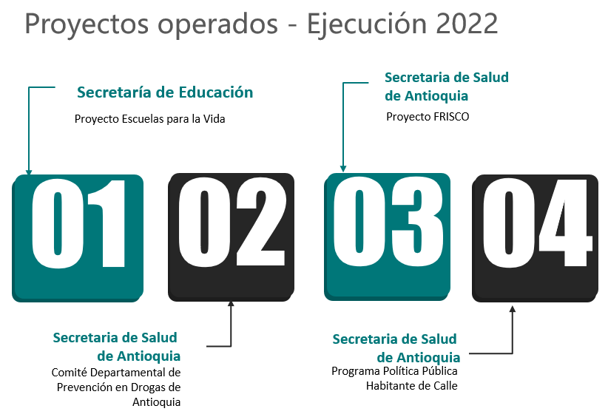

Slide 32
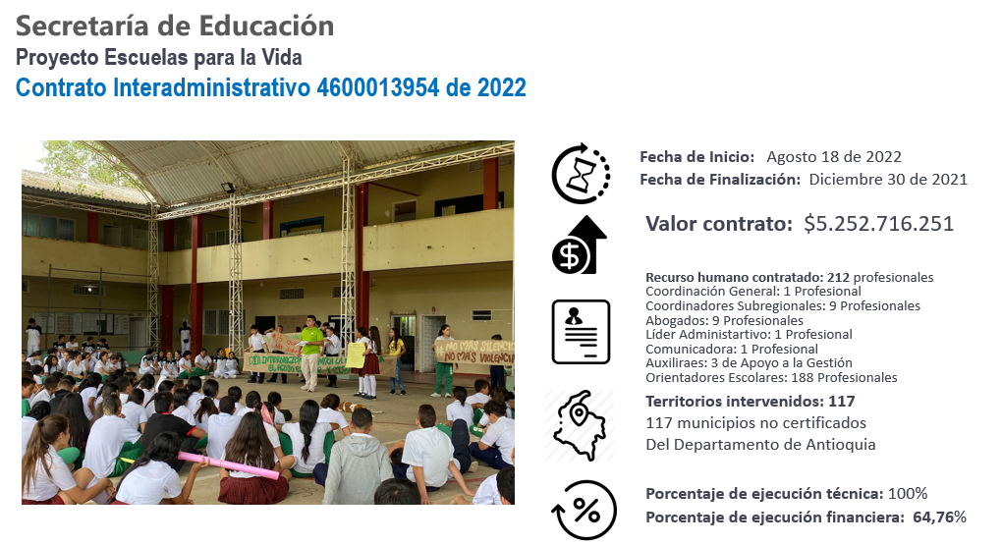

Slide 34
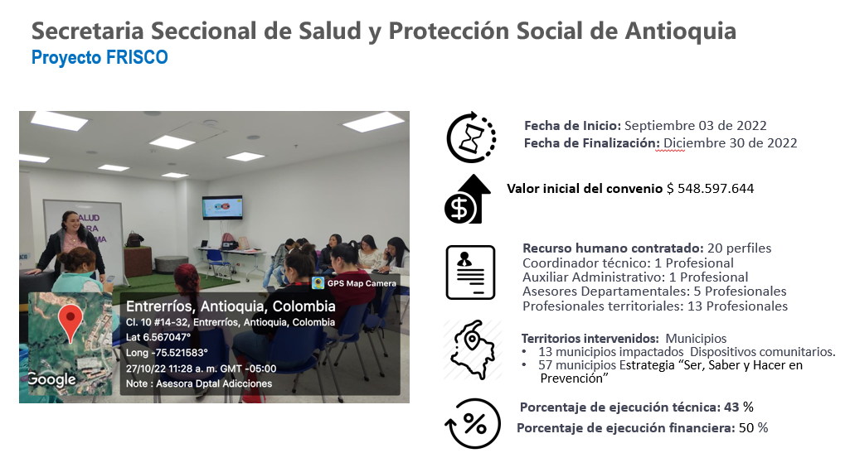

Slide 36
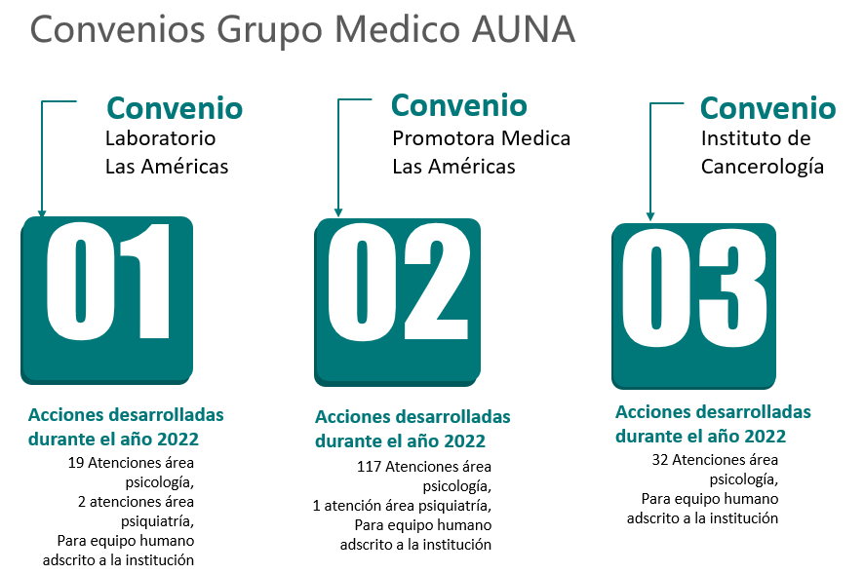

Slide 37
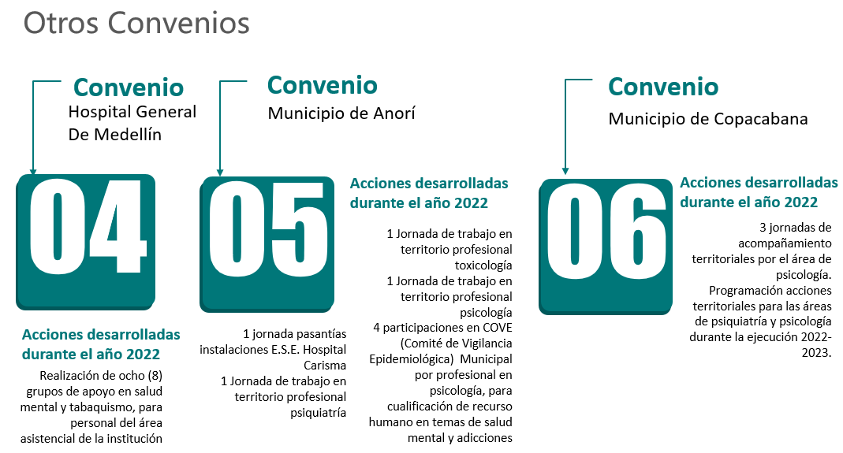

Slide 38
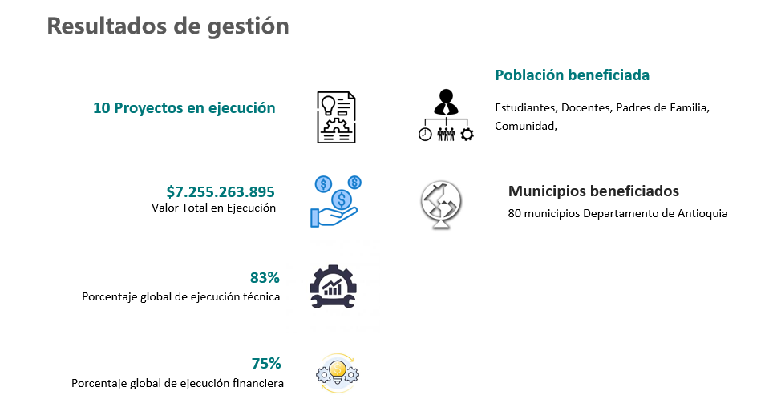

Slide 39
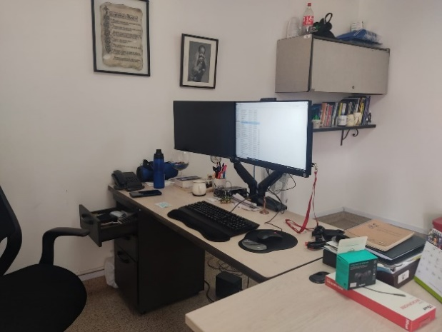
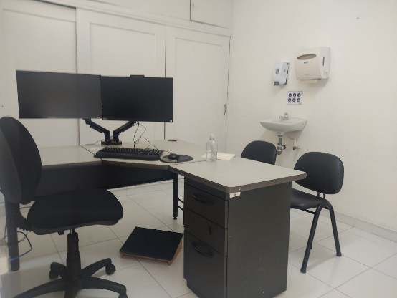
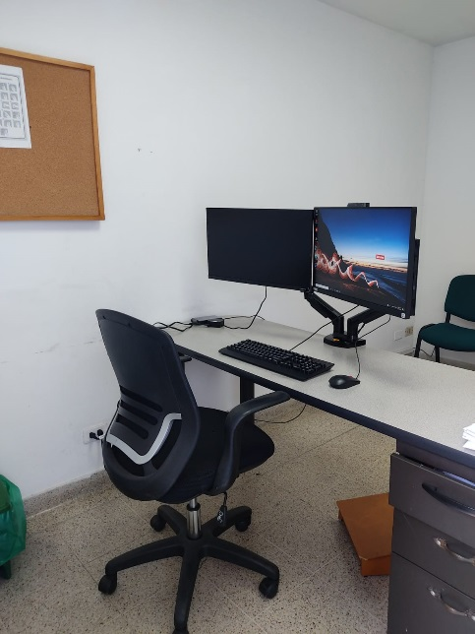
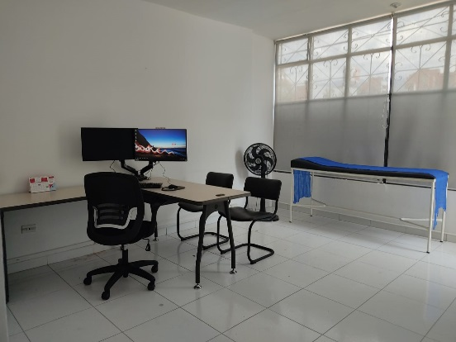
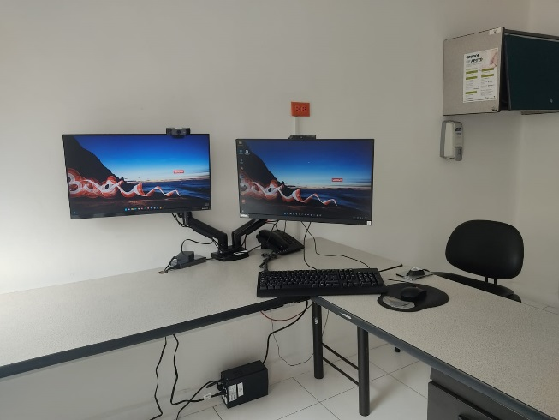
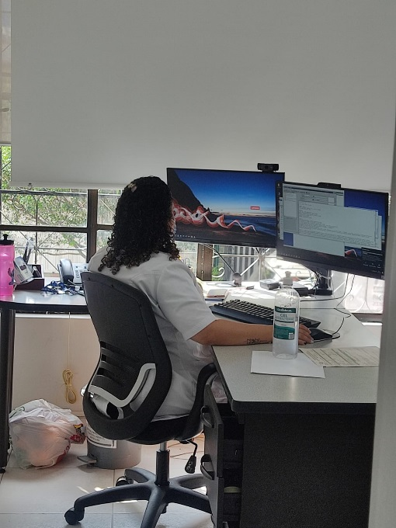
IMPLEMENTACIÓN DE LA MODALIDAD DE TELESALUD EN LA ESE CARISMA”
El proyecto fue gestionado con la secretaria seccional de salud y protección social de Antioquia, quien aprobó $130.596.180 millones de pesos para su ejecución.

Slide 40
5. PREGUNTAS
E INQUIETUDES

Slide 41
Qué está pasado con los retrasos en días de nómina ?
Qué sucederá con el Sindicato PROSALUD y su relación con Carisma?
Cómo va la Ruta de Salud mental y consumo de sustancias de Savia ?
Qué pasara con Carisma ante la reforma ?
Pagáremos la prima de diciembre ?
Incertidumbre
El incremento de costo de nuestra operación de Carisma en nuestra prestación de servicios para 2023 será sostenible ?
Cuál es la tormenta perfecta que está pasando en el sistema de salud en el gobierno actual de Petro y Carisma cómo le irá ? Sobreviviremos la transición ?
Qué va pasar con Savia ?
Lo que le pase a Savia afectará a Carisma ?
Incertidumbre

Slide 42
La nueva reforma de salud anunciada por el ministro de salud y el presidente Petro afectará a Carisma ?
Tenemos que cambiar el modelo de prestación que hemos tenido en los últimos años en Carisma ?
Seguiremos siendo E.S.E.? Hospital ? O Institución Sanitaria del Estado?
Cómo va la Ruta de Salud Mental y Consumo de Sustancias de Savia?
Los indicadores Socioeconómicos para el 2023 afectarán a CARISMA?
Incertidumbre

Slide 45
¿El modelo de Prestación?
¿Los actores ?
¿El Actual Sistema de Salud ?

Slide 46
CAMBIO

Slide 47
Recaudo efectivo de la Facturación a Savia
Nuevas formas de relacionarnos con en Sistema de Salud
Transición del Sistema de Salud (Cierre de las EPSs, 3100, Redes Integrales )
RETOS
Transición EMPRESA SOCIAL DEL ESTADO a Institución Sanitaria de Salud
Liquidación de Savia (28 de enero de 2023)y los Usuarios de Savia

Slide 49
Gracias

